Slide 1
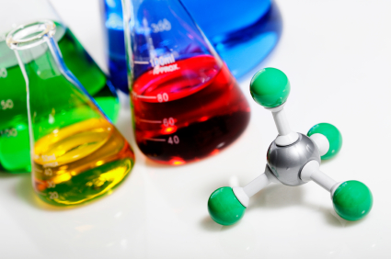
Química geral i
Professora Cibele Maria Stivanin de Almeida
-2015-

Slide 2
O que é química?
Química é a ciência que estuda a estrutura,a composição, as propriedades e as transformações da matéria.
Biologia
Botânica
Bioquímica
Ciências ambientais
Química
Medicina e Ciências da Saúde
Geologia
Química Nuclear
Astronomia
Física

Slide 3
Método científico
Revisão da hipótese
Observação de fenômenos naturais
Resultados experimentais
Novos experimentos
Modificar a teoria
Hipótese
Criação de uma teoria ou modelo
Novos experimentos
Lei
Teoria aceita

Slide 4
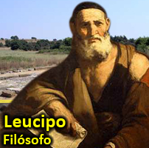
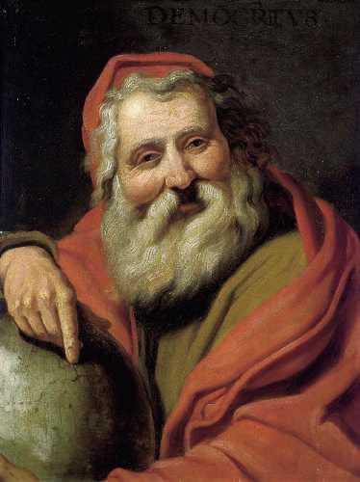
Primeiras ideias sobre a composição da matéria
Em 430 a.C, Leucipo formula a primeira teoria científica sobre a composição da matéria.
Em 400 a.C, Demócrito confirma esta teoria de que a matéria é constituída por partículas minúsculas e indivisíveis:
Átomo

Slide 5
Modelo proposto por demócrito
Toda a matéria é constituída por átomos e vazio;
O átomo é uma partícula pequeníssima, invisível, e que não pode ser dividida;
Os átomos encontram-se em constante movimento;
Universo constituído por um número infinito de átomos, indivisíveis e eternos;
Átomos são a matéria das coisas, e todo o resto se segue de suas diferenças;

Slide 6
Atomismo clássico
Inaugura um tratamento novo dado ao tema, que destaca nos elementos o seu caráter inicial;
São os átomos partículas homogêneas quanto ao conteúdo, ficando a diversificação por conta da figura dos mesmos e dos arranjos atômicos.
Alguns dos aspectos do atomismo foram confirmados pela física moderna, e se citam neste sentido as descobertas de John Dalton (1766-1844), inglês criador da química atômica, e Amadeo Avogadro (1776-1856), físico e químico italiano, com trabalhos sobre o número de átomos e moléculas, sobretudo em massas gasosas.

Slide 7
Evolução dos modelos atômicos
Os séculos XVII e XVIII caracterizaram-se pela aquisição de um grande número de informações obtidas experimentalmente;
O conhecimento químico cresceu em quantidade e qualidade;
No final do século XIX acreditava-se que haviam diferenças fundamentais entre os elementos, compostos e misturas;
As leis da conservação de massa e da composição definida haviam sido propostas;
Por que massas eram conservadas durante uma transformação química e porque certos tipos de matéria pareciam ter a mesma composição?

Slide 8
Conservação das massas
Lavoisier mediu cuidadosamente as massas de um sistema antes e depois de uma reação em recipientes fechados.
"Numa reação química, não ocorre alteração na massa do sistema".
Soma das massas dos REAGENTES = Soma das massas dos PRODUTOS

Slide 10
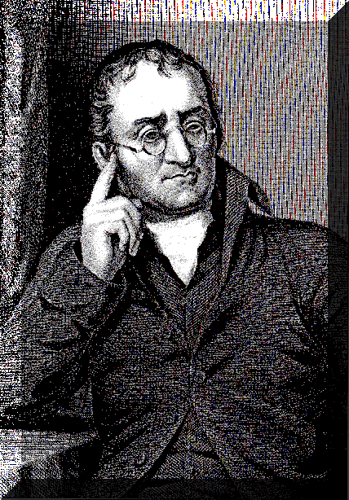
O átomo de dalton (1803)
Acredita na lei da conservação das massas e da composição definida;
Ressuscita o conceito grego da existência de átomos (evidências experimentais);

Slide 11
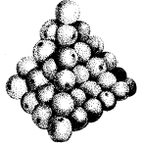
Modelo atômico de dalton
A matéria é composta de partículas fundamentais, os átomos
A matéria é constituída de diminutas partículas amontoadas como laranjas

Slide 12
Modelo atômico de dalton
Os átomos não se transformam uns nos outros;
Os elementos químicos são formados por átomos simples;
Os átomos de determinado elemento são idênticos entre si em tamanho, forma, massa e demais propriedades;
Átomos de elementos diferentes são diferentes entre si;
Toda transformação química consiste em uma combinação, separação ou rearranjo de átomos;
Compostos químicos são formados de átomos de dois ou mais elementos em uma razão fixa.

Slide 13
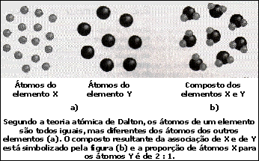

Slide 14
Contribuições do modelo de dalton
Forneceu respostas satisfatórias para alguns problemas químicos complexos;
Forneceu estímulo ao mundo científico para começar a pensar seriamente sobre a existência dos átomos;
Não explicava a diferença entre um átomo e uma molécula.

Slide 15
Os primeiros experimentos de eletrólise
A primeira alusão surgiu em 1800;
William Nicholson e Anthony Carlisle, demonstraram a decomposição da água em hidrogênio e oxigênio gasoso por eletrólise.
Humphry Davy e Michael Faraday, estudaram a eletrólise;
1832, Faraday mostrou que a quantidade de um produto formado em um eletrólise depende da quantidade de eletricidade usada e da identidade do produto – Lei de Faraday.

Slide 16
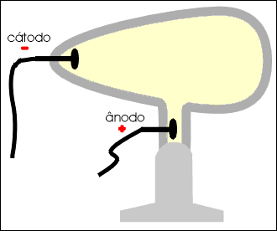
Experimentos em tubos de crookes
1850 – primeiro experimento a dar indícios de que átomos poderiam ser constituídos de partículas ainda menores;
William Crookes – primeiro a construir tubos de descarga de gás – TUBOS DE CROOKES;
No interior do tubo existe gás submetido a uma descarga elétrica superior a 20 000 volts. Do cátodo parte um fluxo de elétrons denominado raios catódicos.

Slide 17
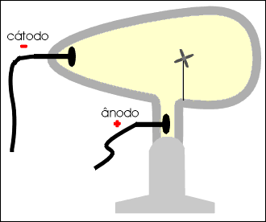
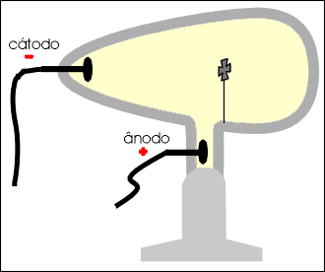
Tubo de crookes

Slide 18
Interpretações dos Experimentos em tubos de crookes
A baixas pressões, alguma coisa deixa o cátodo e viaja para o ânodo – raio catódico;
Um raio catódico é composto de um fluxo de minúsculas partículas;
Cada vez que uma dessas partículas bate na superfície do sulfeto de zinco, um flash de luz é emitido;
Essas partículas seguem uma trajetória em linha reta;
A incandescência emitida pelo gás no interior do tubo a pressões intermediárias resulta das colisões das partículas em movimento com moléculas de gás.

Slide 19
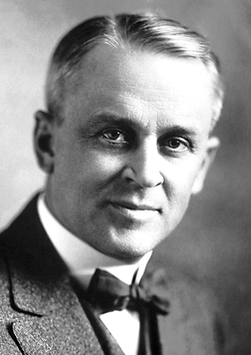
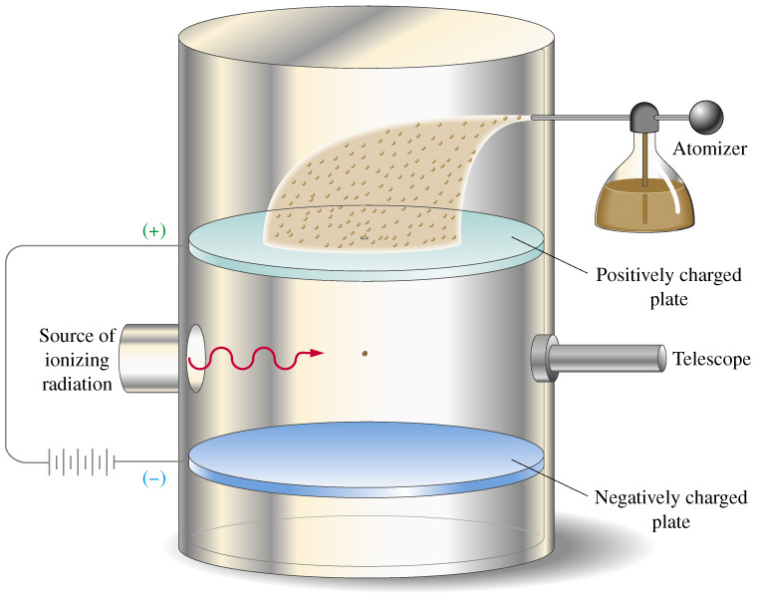
Às partículas que emergem do cátodo do Tubo de Crookes sempre tem as mesmas propriedades e são independentes do material que compõem este pólo;
Assim, pode-se concluir que essas partículas estão em toda a matéria;
Elétrons!

Slide 20
Magnitude da carga negativa no elétron: -1,6 x 10⁻¹⁹C;
Thomson já havia mostrado que a razão carga/massa (m/z) é a mesma para todos os elétrons;
Millikan foi capaz de mostrar que todos os elétrons são idênticos, isto é, todos tem a mesma massa (9,1x 10⁻²⁸ g) e carga.

Slide 21
Todos os átomos contém elétrons. O QUE MAIS ELES CONTÊM?;
E. Goldstein usou um tubo de Crookes modificado para produzir um novo tipo de raio – raio canal;
Diferentemente dos elétrons de um raio catódico, as partículas de um raio canal não são todas semelhantes;
As massas dessas partículas não dependem somente da identidade do gás no tubo de descarga – são muito maiores do que aquelas de um elétron;

Slide 22
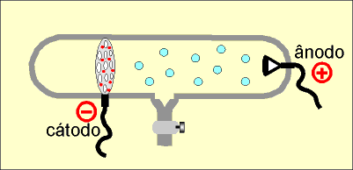
No interior da ampola de descarga em gases rarefeitos é colocado um cátodo perfurado. Do cátodo perfurado partem os elétrons ou raios catódicos (representados em vermelho), que se chocam com as moléculas do gás (em azul claro) contido no interior do tubo. Com o choque, as moléculas do gás perdem um ou mais elétrons, originando íons positivos (em azul escuro) que repelidos pelo ânodo, são atraídos pelo cátodo, atravessam os furos e colidem com a parede do tubo de vidro, enquanto os elétrons são atraídos pelo ânodo e ao colidirem com a parede de vidro do tubo produzem fluorescência.

Slide 23
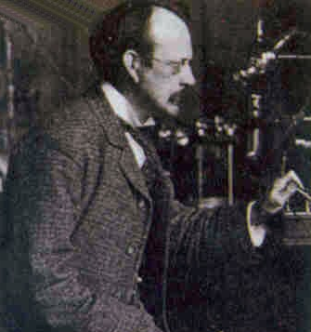
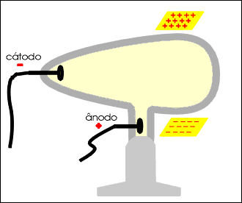
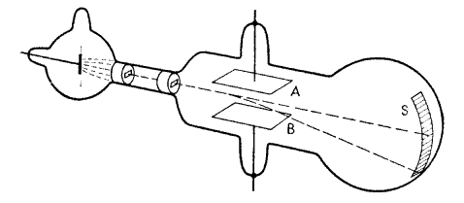
O modelo de thomson
Em 1887, J. J. Thomson mostrou que as partículas em um raio catódico são carregadas negativamente;

Slide 24
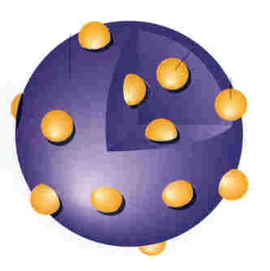
Pudim de passas de thomson
Átomo era uma esfera carregada positivamente na qual os elétrons estão incrustados;
Mais tarde, postulou que os elétrons estavam arranjados em anéis e circundavam completamente em órbitas as esferas positivas.

Slide 25
O átomo nuclear
Pouco depois do início do século XX, experimentos realizados pelos físicos E. Rutherford. E. Marsden e H. Geiger levaram à substituição do modelo de Thomson;

Slide 26
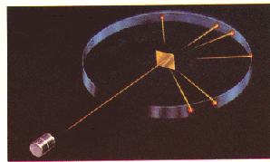
O átomo de rutherford
Em 1890 descobriu-se que certos elementos são radioativos;
Uma partícula alfa carrega uma carga positiva e tem massa muito maior que um elétron;

Slide 27
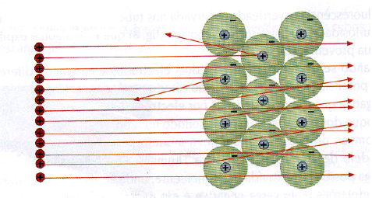
O átomo de rutherford
Pequeno núcleo rodeado por um grande volume no qual os elétrons estão distribuídos;
O núcleo carrega toda a carga positiva e a maior parte da massa do átomo;

Slide 28
O átomo “moderno”
Pelo modelo de Rutherford:
O átomo é composto por duas regiões: um núcleo e uma região extranuclear;
DO QUE O NÚCLEO É COMPOSTO?
PRÓTONS- 1920 (RUTHERFORD);
1932 – J. Chadwick descobriu uma partícula que tinha aproximadamente a mesma massa de um próton, mas não era carregada eletricamente – NÊUTRONS.

Slide 29
CONCLUINDO
Pode-se descrever o átomo como apresentando um núcleo central, que contém a maior parte da massa do átomo e é circundado por uma enorme região extracelular contendo elétrons (-1). O núcleo contém prótons (+1) e nêutrons (0).
O átomo como um todo não tem carga devido ao número de prótons ser igual ao número de elétrons;
A soma das massas dos elétrons em um átomo é praticamente desprezível em comparação com a massa dos prótons e nêutrons.

Slide 30
Perguntinhas
Delineie os elementos-chave da teoria de Dalton. Quais deles não são consistentes com a visão moderna do átomos?
Como os experimentos de descarga de gases em tubos de Crookes e outros mostraram que o átomo é composto de pequenas partículas?
Compare os modelos atômicos de Dalton, Thomson e Rutherford.
Descreva o modelo atômico de Thomson e mostre como este foi inconsistente com os resultados dos experimentos de Rutherford, Geiger e Marsden.

Slide 31
Um átomo individual é geralmente identificado especificando números inteiros: o número atômico (Z) e o número de massa (A).
Z = ao número de prótons existente no núcleo;
A = é o número total de núcleons (prótons + nêutrons) no núcleo do átomo
^{A}X_{z}

Slide 32
isótopos
TODOS OS ÁTOMOS DE UM DADO ELEMENTO TÊM O MESMO NÚMERO ATÔMICO, PORQUE TODOS TÊM O MESMO NÚMERO DE PRÓTONS NO NÚCLEO!!!!!!
Esses átomos terão diferentes números de massa porque tem diferentes números de nêutrons em seu núcleo.

Slide 33
Massas atômicas
Massas atômicas são normalmente expressas em unidades de massa atômica (u): é definida como sendo 1/12 da massa de um átomo do carbono 12 (isótopo mais comum);
Só de curiosidade: 1u (unidade de massa atômica) corresponde a 1,66.10⁻²⁴g, que equivale aproximadamente à massa de um próton ou de um nêutron.

Slide 34
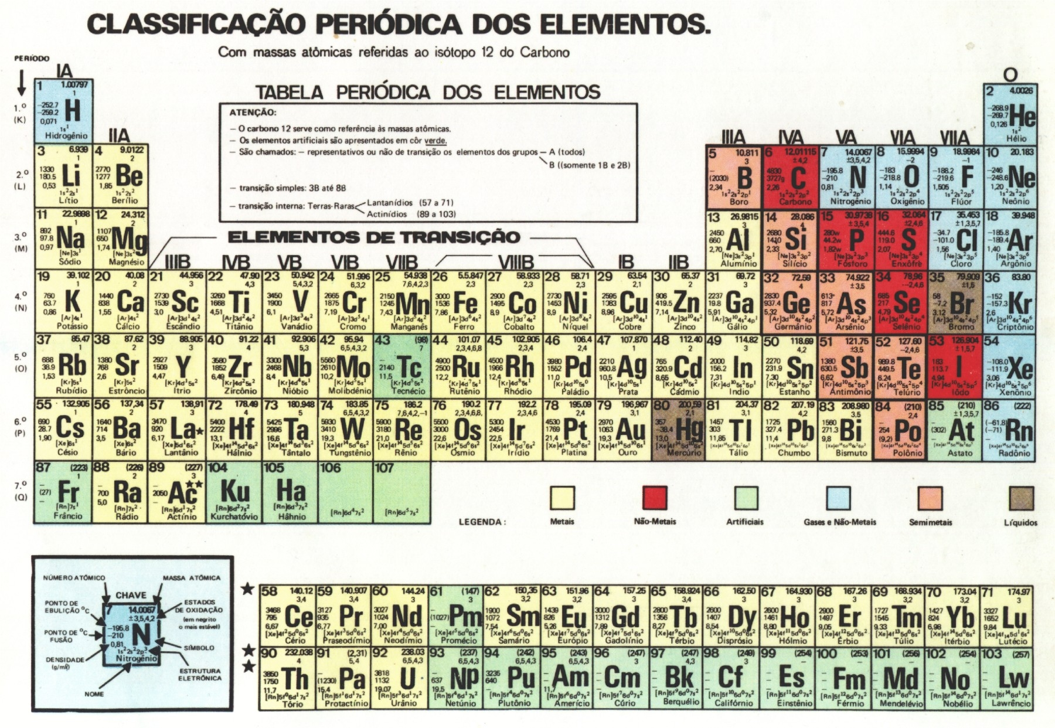

Slide 35
Abundância isotópica
A maioria dos elementos é encontrada como uma mistura dos isótopos;
O boro ocorre na natureza como uma mistura de 19,9% de átomos de ¹⁰B₅ e 80,1% de ¹¹B₅;
As abundâncias dos isótopos de um elemento variam ligeiramente, dependendo da origem da amostra;

Slide 36
Determinação das massas atômicas
É calculada pela média das massas dos isótopos deste elemento;
A média precisa ser ponderada para levar em conta a abundância relativa dos isótopos do elemento em questão.

Slide 37
Exemplos
O cobre ocorre na natureza como uma mistura isotópica de 69,09% de ⁶³Cu (massa = 62,93 u por átomo) e 30,91 % de ⁶⁵Cu (massa=64,95 u por átomo). Qual é a massa atômica do cobre?
O enxofre é encontrado na terra com uma mistura isotópica de 95,02% de ³²S(31,972u), 0,75% ³³S (32,972u), 4,21% ³⁴S (33,968u) e 0,02 de ³⁶S(35,967u).Qual é a massa atômica do enxofre?
R=32,07.

Slide 38
Pergunta
Qual a diferença entre número de massa e massa atômica?
Número de massa: somatório do número de prótons e nêutrons contidos no núcleo atômico;
Massa atômica: é a média ponderada das massas atômicas dos isótopos naturais do elemento, multiplicada pela abundância, ou seja, porcentagem em massa de cada isótopo.

Slide 39
Matéria
Conceito clássico: tudo que tem massa e ocupa lugar no espaço.
Massa: é uma medida numérica direta da quantidade de matéria do objeto.

Slide 40
Substâncias puras e misturas
Substância pura: uma única substância com composição característica e definida e com um conjunto definido de propriedades. Ex: água, sal, ferro, açúcar comestível...
Mistura: duas ou mais substâncias fisicamente misturadas.
Elemento: substância simples, fundamental e elementar.
Composto: constituídos de dois ou mais elementos combinados em uma relação definida.

Slide 41
Matéria
Substâncias puras
Composição definida
Não podem ser separadas por processos físicos
Temperatura constante durante a mudança de estado
Misturas
Composição variável
Podem ser separadas
Por processos físicos
Temperatura variável durante a mudança de estado
Elementos
Substâncias puras mais simples
Não podem ser decompostos
Compostos
Constituídos por dois ou mais elementos
Podem ser decompostos por processos químicos
Misturas heterogêneas
Constituídas de 2 ou mais componentes
Duas ou mais fases
Soluções
(misturas homogêneas)
Constituídas de 2 ou mais componentes
monofásicas

Slide 42
Transformações da matéria
Transformações físicas: não alteram a identidade das substâncias;
Transformações químicas: alteram a identidade da substância. Reações químicas.
Leis das transformações químicas:
Lei de Lavoisier: conservação de massa.

Slide 43
Exemplo:
Quando o composto calcário é aquecido, decompõe-se na forma de cal viva e no gás dióxido de carbono. Supondo que 40,0 g de calcário é decomposto, restando 22,4 g de cal viva, quanto de dióxido de carbono é formado?

Slide 44
Transformação da matéria
Lei da composição definida (composição constante ou proporções definidas): cada componente de um composto tem sua composição em massa, definida e característica.
Exemplo: cloreto de sódio: 39,44% é sódio e 60,66% é cloro.

Slide 45
Exemplo:
Os elementos Mg e Br combinam-se para formar o composto brometo de magnésio. Em um experimento 6 g de Mg foram misturados com 35 g de Br. Após a reação observou-se que, embora todo o Br tenha reagido, 070 g de Mg permaneceu em excesso. Qual é a composição percentual, em massa, do brometo de magnésio?
Os elementos Fe e Cl combinam-se para formar cloreto de ferro. Em um experimento, 1,25g de Fe foram misturados a 2,50 g de Cl e a reação teve início. A seguir encontrou-se cloreto de ferro, juntamente com 0,12 g de cloro não reagente. Qual é a composição percentual, em massa, do cloreto de ferro? 34, 4% de Fe e 65,6% de Cl.

